Slide 1


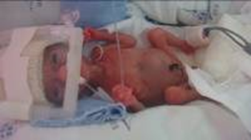



Importância da avaliação e treinamento em USG de crânio para a avaliação do bebê prematuro
Paulo R. Margotto
Neonatologista Ultrassonografista Cerebral da Maternidade Brasília/ Hospital Santa Lúcia
Unidade de Neonatologia do HMIB/SES/DF www.paulomargotto.com.br ; pmargotto@gmail.com
Brasília, 29 de julho de 2020
Já disponível em: www.paulomargotto.com.br
pmargotto@gmail.com

Slide 2
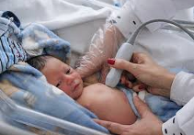
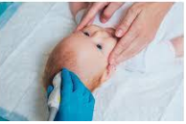

US DE CRÂNIO NO PREMATURO
Não somente o US do coração, mas também o US do cérebro
deve fazer parte da avaliação da Assistência aos Recém-nascidos nas Unidades Neonatais, principalmente nos RN de extremo baixo peso
US do coração é realizado por mais de 80 e 90% dos neonatologistas nas UTI Neonatais do Canadá e Austrália
US executado pelo clínico tem várias indicações, constituindo um dado obtido em tempo real, ou seja, na hora que precisamos da informação, além de poder ser feito sequencialmente.
Cetrus
Ultracenter
MANEJO CARDIOVASCULAR NO RECÉM-NASCIDO PRÉ-TERMO E USO PRÁTICO DO ULTRASSOM NA UTI NEONATAL (2012)
Kluckow M

Slide 3
US DE CRÂNIO NO PREMATURO
O ultrasssom (US) craniano é uma valiosa ferramenta de triagem no diagnóstico e manejo dos neonatos na UTI Neonatal.
Tem o adicional benefício de ser seguro, econômico e portátil.
Avanços em equipamentos e técnicas do ultrassom têm significativamente melhorado suas habilidades de detecção.
A beleza do US craniano vai além do exame, pois ao seu lado há quem espera de você um diálogo franco que possa manter a construção de um futuro programado desde a concepção para aquele bebê. Tudo é em tempo real!

Slide 4
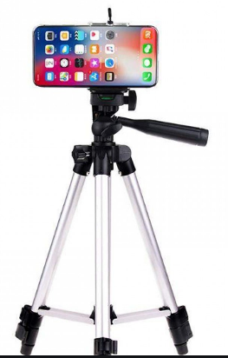

US DE CRÂNIO NO PREMATURO
Para o Aprendizado do US craniano
COMPARTILHAR
Interesse
Dedicação
(ESTUDAR)
Persistência

Slide 5
US DE CRÂNIO NO PREMATURO
Devemos saber dialogar com os pais que esperam atentamente uma palavra que os orientem nesses difíceis momentos.
Os pais observam todos os nossos gestos ao realizar o exame.
Manter a calma e a serenidade são estratégias que aprendi ao longo desses mais de 30 anos que realizamos US cranianos.
Não devemos ficar calados e na surdez ao clamor, emitir friamente laudos (às vezes, remoto)

Slide 6

US DE CRÂNIO NO PREMATURO
O CÉREBRO DO RECÉM-NASCIDO DEVE SER VISTO SOB 3 CONTEXTOS
RECÉM-NASCIDO A TERMO
Lesão na substância cinzenta
(principalmente na parte profunda do cérebro)
RECÉM-NASCIDO PREMATURO
Lesão na substância branca central
RN CARDÍACO
Lesão na substância branca posterior
(equivalentes a um RN de 34-36 semanas)
(2020)
Clicar Aqui com a tela aberta!
PROTEGENDO O CÉREBRO DO RECÉM- NASCIDO: COQUETÉIS E GELO (Protecting the newborn brain: Cocktails and Ice (2019)
Donna Ferriero

Slide 7
US DE CRÂNIO NO PREMATURO
É de fundamental importância:
o conhecimento da anatomia cerebral para que possamos reconhecer os desvios da normalidade.
a compreensão da fisiopatologia das lesões cerebrais
Neuroanatomia ultrassonográfica
Paulo R. Margotto
Dar à Equipe e os aos pais uma explicação embasada sobre as perspectivas futuras sobre a importância
da intervenção precoce.
O maior respeito ao paciente é abordá-lo com conhecimento. Cuidamos de pacientes com um potencial de vida cada vez maior e o que esperamos sempre, é que este cuidado resulte em vidas com qualidade!

Slide 8
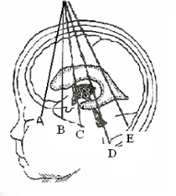
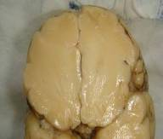
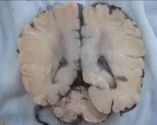
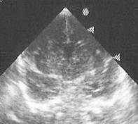
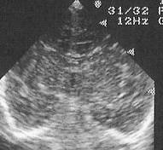
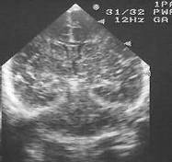
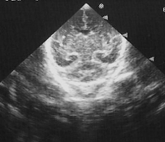
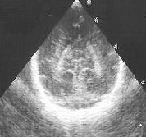
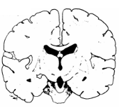
US DE CRÂNIO NO PREMATURO
Planos Coronal, Sagital, Fontanelas alternativas (Mastóide, Posterior)
Planos Coronais: transdutor na fontanela anterior; mover para frente e para trás
A
B
C
D
E
Hayden (1990); Antoniuk (1989)

Slide 9
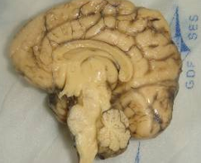
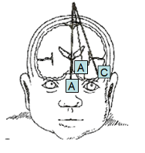
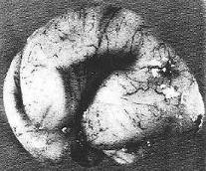
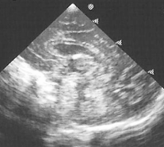
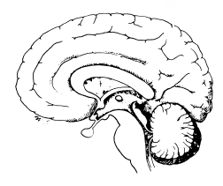
US DE CRÂNIO NO PREMATURO
Planos Sagitais: transdutor na fontanela anterior; mover para a direita ou esquerda
Shuman, 1981
Couchard, 2000
A
B
C
Hyden, 1990

Slide 10
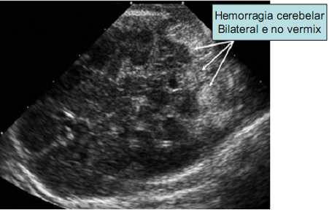
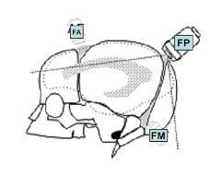
US DE CRÂNIO NO PREMATURO
Fontanelas Alternativas: Fontanela Posterior/Póstero-lateral (Mastóidea)
Úteis na detecção de hemorragia envolvendo o tronco cerebral, cerebelo e cisternas subaracnóideas.
(Ultrassonografia cerebral através da fontanela mastóidea (Limperopoulos, 2005)
Esta fontanela pode não se fechar até 2 anos de idade.

Slide 11
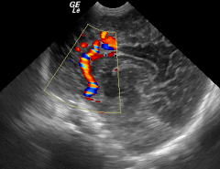

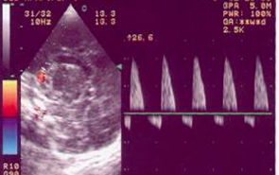
US DE CRÂNIO NO PREMATURO
Importância da Dopplerfluxometria
O índice de Resistência (IR=S-D/S):
Ele fornece uma medida da dinâmica vascular e a integridade da autorregulação cerebral.
(boa correlação com a velocidade do fluxo sanguíneo
Cerebral)
-Baixo IR = diminuição da resistência/ alta velocidade do fluxo sangüíneo cerebral.
-Alto IR = aumento da resistência/ baixa velocidade do fluxo sangüíneo cerebral
BAIXO IR (≤0,55) na EHI grave¹ e pós-operatório da cardiopatia congênita crítica²
¹vasodilatação secundária às alterações bioquímicas induzidas pela asfixia;
² perda de vasorreatividade normal (hiperemia devido à hipoperfusão cerebral operatória).
ALTO IR (≥85) na hemorragia intraventricular, leucomalácia periventricular
(secundára à vasoconstrição)
ULTRASSONOGRAFIA CEREBRAL DOPPLER -2020
Paulo R. Margotto
IR>1: escape diastólico (canal arterial pérvio)

Slide 12
US DE CRÂNIO NO PREMATURO
US DE CRÂNIO NO PREMATURO
US DE CRÂNIO NO PREMATURO
Na Unidade de Neonatologia do HMIB/SES/DF
I Indicações
RN <32 semanas (às vezes ≤34 semanas)
RN Ventilados/Convulsões/Malformações/Cardiopatia complexa/RN de Diabética/ Encefalopatia hipóxico-isquêmica/ Infecções Congênitas
Quando
Nos prematuros: 1º^{s} 3-4 dias de vida:
hemorragia peri/intraventricular (HP/HIV)
Periodicidade
A cada 7 dias se HP/HIV (Infarto hemorrágico periventricular ocorre> 3-4 dias)
A cada 14 dias : acompanhamento de hiperecogenicidade periventricular

Slide 13
US DE CRÂNIO NO PREMATURO
Recém-nascido Prematuro
Hemorragia peri/intraventricular/
Infarto hemorrágico periventricular
Hiperecogenicidade periventricular
Leucomalácia Periventricular

Slide 14
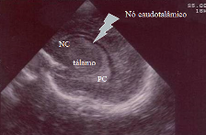
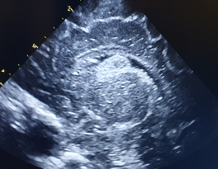
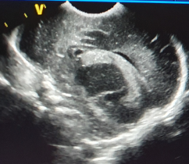
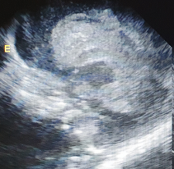
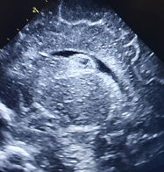
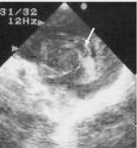
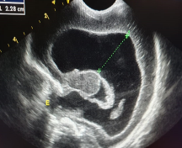
US DE CRÂNIO NO PREMATURO
Hemorragia peri/intraventricular
NORMAL
Grau I
Grau II
Grau III
Hidrocéfalo pós-hemorrágico
14 dias após
14 dias após
7 dias após
Margotto, PR, 2020

Slide 15
US DE CRÂNIO NO PREMATURO
PROGNÓSTICO
HEMORRAGIA INTRAVENTRICULAR

Slide 16
-A substância branca é o local mais comum do impacto neuropatológico da HIV :
destruição da matriz germinativa deficiente desenvolvimento cortical
-10-24 semanas de gestação, a migração neuronal se completou;
-a seguir, a matriz germinativa provê precursores gliais que se tornarão oligodentrócitos e astrócitos (estágio tardio da gliogênese)
-estes astrócitos migram às camadas superiores (cruciais para o desenv. cortical)
os astrócitos migram às camadas corticais através de um campo minado! (Levinton/Gressens, 2007)
-Vaseleiadis et al(2004): redução cortical de 16% em HIV não complicada
(deficiente desempenho cognitivo)
Patra, 2006: HIV grau I e II em RN de 24-29 sem. Aos 2 anos:
2 x aumento do risco desempenho cognitivo ruim e 2,7 anormalidades motoras,
-Bolisetty,2014:2414 RN de 23sem a 28 sem6d
Após controle para fatores de confusão na análise multivariada:
OR ajustada para disfunção moderada a grave em lactentes com HIV
grau I-II: 1,61 (IC de 95% 1,14-2,28) x RN sem HIV
-Vohr(2014):adolescentes ex-prematuros com HIV II: maior risco para deficiências neurocognitivas (OR 2.93; CI 1.32–6.53)

Slide 17
Os efeitos da hemorragia moderada na matriz germinativa no desenvolvimento
Da microestrutura da substância branca dos pré-termos: um estudo DTI
(Diffusion Tensor Imaging)*
Prognóstico
The effects of mild germinal matrix-intraventricular haemorrhage on the developmental white matter microstructure of preterm neonates: a DTI study.
Tortora D, Martinetti C, Severino M, Uccella S, Malova M, Parodi A, Brera F, Morana G, Ramenghi LA, Rossi A.Eur Radiol. 2017 Sep 27. doi: 10.1007/s00330-017-5060-0. [Epub ahead of print]
PMID: 28956133Similar articles
Através da Tratografia (avalia alterações microestruturais da substância branca), Tortora D et al, em 2017 evidenciaram:
RN com idade gestacional <29 semanas que apresentaram HIV graus 1 e 2 apresentaram mais severa alterações microrestruturais nas regiões periventriculares (esplênio do corpo caloso e regiões peritrigonais).
Já os RN com idade gestacional ≥29 semanas com igual condição apresentaram mais leve alterações, incluindo a substância branca subcortical (lobos frontais e temporais).
*A DTI permite a reconstrução tridimensional da conectividade da substância branca no trato corticoespinhal e radiações ópticas que podem tornar uma importante prova para predizer o déficit visual e motor.
LESÃO DA SUBSTÂNCIA BRANCA IMATURA DOS RECÉM-NASCIDOS PRÉ-TERMOS
Paulo R. Margotto

Slide 18

TRATOGRAFIA
Estas alterações associaram-se com
deficiência locomotora, coordenação olhos-mão e performance motora aos 24 meses.
Este achado é explicado pela deficiente proliferação das células precursoras dos oligodendrócitos na matriz germinativa durante o período da ocorrência da hemorragia na matriz germinativa, principalmente nos bebes < 29 sem de idade gestacional.
Tortora D, 2007

Slide 19
TRATOGRAFIA
Desenvolvimento cerebelar em crianças prematuras na idade termo equivalente
é prejudicado por hemorragia intraventricular de baixo grau
Cerebellar Development in Preterm Infants at Term-Equivalent Age Is Impaired after Low-Grade Intraventricular Hemorrhage.Jeong HJ, Shim SY, Cho HJ, Cho SJ, Son DW, Park EA.J Pediatr. 2016 Aug;175:86-92.e2. doi: 10.1016/j.jpeds.2016.05.010. Epub 2016 Jun 6.PMID: 27283462.Free Article.Similar articles.
Artigo Integral!
No presente estudo, os parâmetros de difusão alterados dos pedúnculos cerebelares implica que a HIV grau 2 está associada com o desenvolvimento interrompido das ligações de entrada e de saída normais entre o cérebro e cerebelo e podem ser responsáveis pela a redução do volume cerebelar.
Além do volume cerebelar, o presente estudo mostrou claramente que a HIV grau 2 está associada com microestrutura alterada dos pedúnculos cerebelares.
O presente estudo sugere que mesmo um baixo grau de HIV (HIV grau 2) tem efeitos potencialmente prejudiciais sobre o desenvolvimento do cerebelo

Slide 20
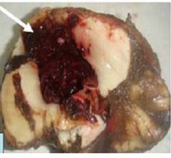
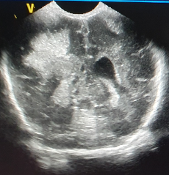
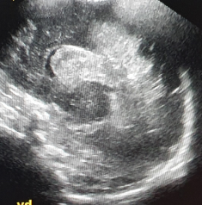
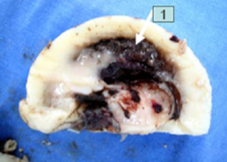
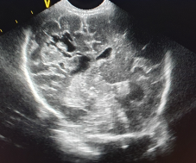
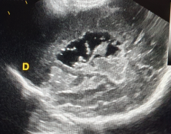
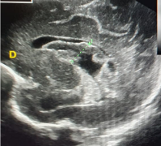
US DE CRÂNIO NO PREMATURO
Infarto hemorrágico Periventricular (“Grau IV”)
RN de 29 sem 3 dias (2020)
(2020)
Aos 19 dias de vida
Margotto, PR, 2020

Slide 21
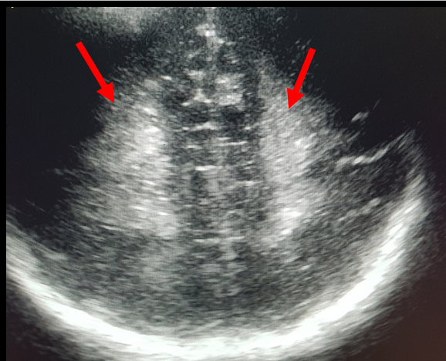
US DE CRÂNIO NO PREMATURO
Leucomalácia Periventricular (LPV)
RN de 28 semanas, 2º Gemelar, com peso ao nascer de 1020g, Apgar de 7 e 8. Evoluiu com SDR e sepse precoce e tardia
Os US iniciais aos 5 dias de vida, 20 dias de vida, 33 dias de vida e 54 dias de vida apresentavam hiperecogenicidade periventricular, sendo muito importante aos 54 dias de vida
Plano coronal

Slide 22
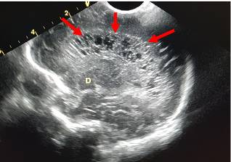
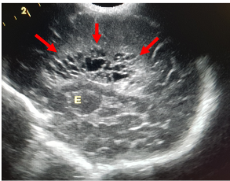
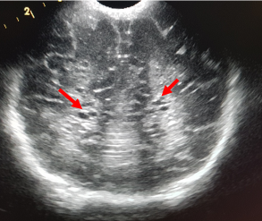
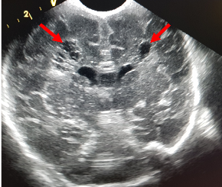
US DE CRÂNIO NO PREMATURO
Aos 60 dias de vida:
Planos sagitais
Planos coronais
Deve-se suspeitar de leucomalácia periventricular quando há uma ecogenicidade incomumente aumentada

Slide 23
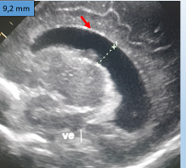
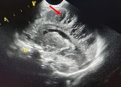
US DE CRÂNIO NO PREMATURO
Como interpretamos a hiperecogenicidade periventricular
a luz da ressonância magnética
Clique Aqui!
Hiperecogenicidade (brilho> plexo coróide) e
provavelmente o mesmo fenônemo
sinal excessivamente difuso de alta intensidade
(RM:difuse excessive high signal intensity-DEHSI)
RM:detalha a lesão de substância branca na leucomalácia periventricular (LPV). Não disponível na maioria dos Centros
No entanto, temos o US: DILATAÇÃO VENTRICULAR:2 ^{ária} à redução da substância branca
bom preditor de paralisia cerebral
Portanto:-A hiperecogenicidade periventricular^{A} pode ser transitória (<14 dias, principalmente 6 h )
->14 dias: acompanhamento a cada 14 dias para :
-detecção da LPV cística^{B}
-ventriculomegalia^{C}
Prevalente em prematuros
A
Terapia Ocupacional
C
B
Margotto,PR, 2020

Slide 24
US DE CRÂNIO NO PREMATURO
Ventriculomegalia
O conceito atual de LPV deve incluir não somente as lesões císticas, mas também o envolvimento difuso da substância branca central, principalmente nos RN prematuros extremos (<26 semanas).
Os estudos com ressonância magnética têm evidenciado neste grupo de RN quando a termo, um padrão único de lesão na substancia branca e anormalidade na substância cinzenta:
-a primeira caracterizada pela ventriculomegalia e grande redução da substancia branca, sem lesão cística e a última
- pelo grande aumento do espaço subaracnóideo e o desenvolvimento giral imaturo.
Esta diferença no padrão de anormalidades na lesão da substância branca pode estar relacionado à vulnerabilidade da maturação do desenvolvimento dos oligodendrócitos.

Slide 25
US DE CRÂNIO NO PREMATURO
PROGNÓSTICO
Leucomalácia periventricular
Infarto Hemorrágico Periventricular

Slide 26
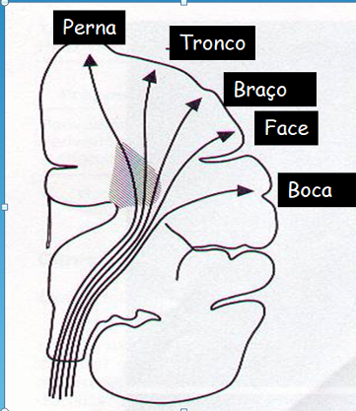
US DE CRÂNIO NO PREMATURO
INFARTO HEMORRÁGICO PERIVENRICULAR
Hemiparesia espástica ou quadriparesias assimétricas
Déficits intelectuais
Volpe, JJ, 1997

Slide 27
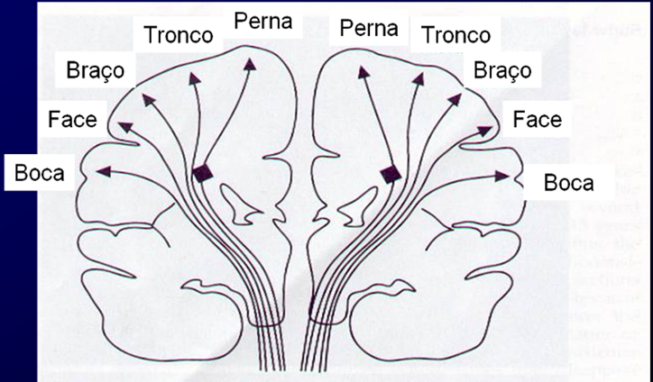
US DE CRÂNIO NO PREMATURO
LEUCOMALÁCIA PERIVENTRICULAR
Espera-se afetar particularmente as fibras descendentes das extremidades inferiores mais do que as
fibras mais lateralizadas dos membros superiores e face: DIPLEGIA ESPÁSTICA (membros inferiores)
Volpe, JJ, 1997

Slide 28

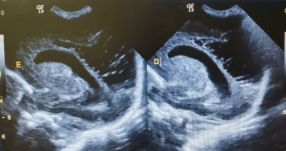
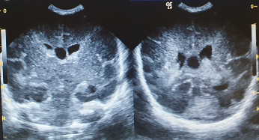
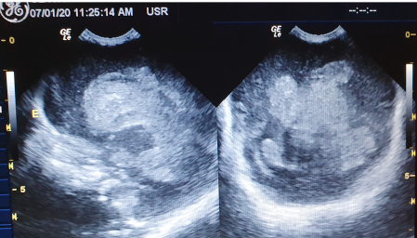
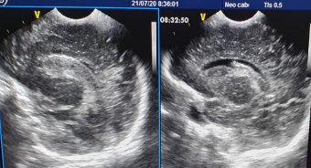
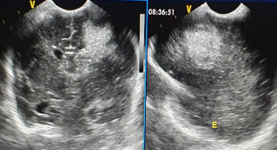
US DE CRÂNIO NO PREMATURO
Gêmeos Monocoriônicos
26 semanas
Aos 5 dias de vida
Gêmeo 2 - 890g: Infarto isquêmico intrautero (setas)
Gêmeo 1 - 700g: HPV grau I a E+ hipercog
E
D
31sem-DPP-Apgar de 3,6,8-HIV Grau III a E e II a D(setas) e Infarto Hemorrágico Periventricular a E (“HIV Grau IV”) a E
(cabeças de setas)
27 semanas -HIV grau III bilateral-3 dias vida-VAF-óbito
Hemorragia grau III bilateral (setas)
Infarto hemorrágico em formação
(cabeça de seta)

Slide 29



US DE CRÂNIO NO PREMATURO
...MAS HÁ MOMENTOS QUE NOS ENCANTAM!!!
Normal!
25 semanas-819g - 57 dias de vida
25 semanas-790g - 55 dias de vida
24 semanas-600g-4 meses!

Slide 30
US DE CRÂNIO NO PREMATURO
Portanto
O ultrassom é uma ferramenta útil de cabeceira de leito, segura e acessível.
Deve ser realizada de forma sequencial com interpretação em TEMPO REAL
Deve constituir um segundo estetoscópio no exame do prematuro, tal como o ecocárdio funcional na decisão inteligente do uso de drogas vasoativas
Muito me honra em poder participar na mudança desse paradigma na abordagem cerebral na UTI Neonatal

Slide 31






US DE CRÂNIO NO PREMATURO
Agradecimentos aos que pavimentaram esse belo caminho na Ultrassonografia Cerebral
Dr. Raul Ruggia (Uruguai-1988)
Dr. Ricardo Fescina (Uruguai-1988)
Dr. Sérgio Marba (Campinas- 1998)
Dra. Michèle Monset -Couchard (Paris- 2000)
Dra. Odile de Bethmann (Paris -2000)
Raul Ruggia
Ricardo Fescina
Sérgio Marba
Odile de Bethmann
Joseleide de Castro
(2006);HMIB
Michèle Monset-Couchard

Slide 32






Muito obrigado!
Unidade de Neonatologia do HMIB-34 ANOS!

